Slide 1
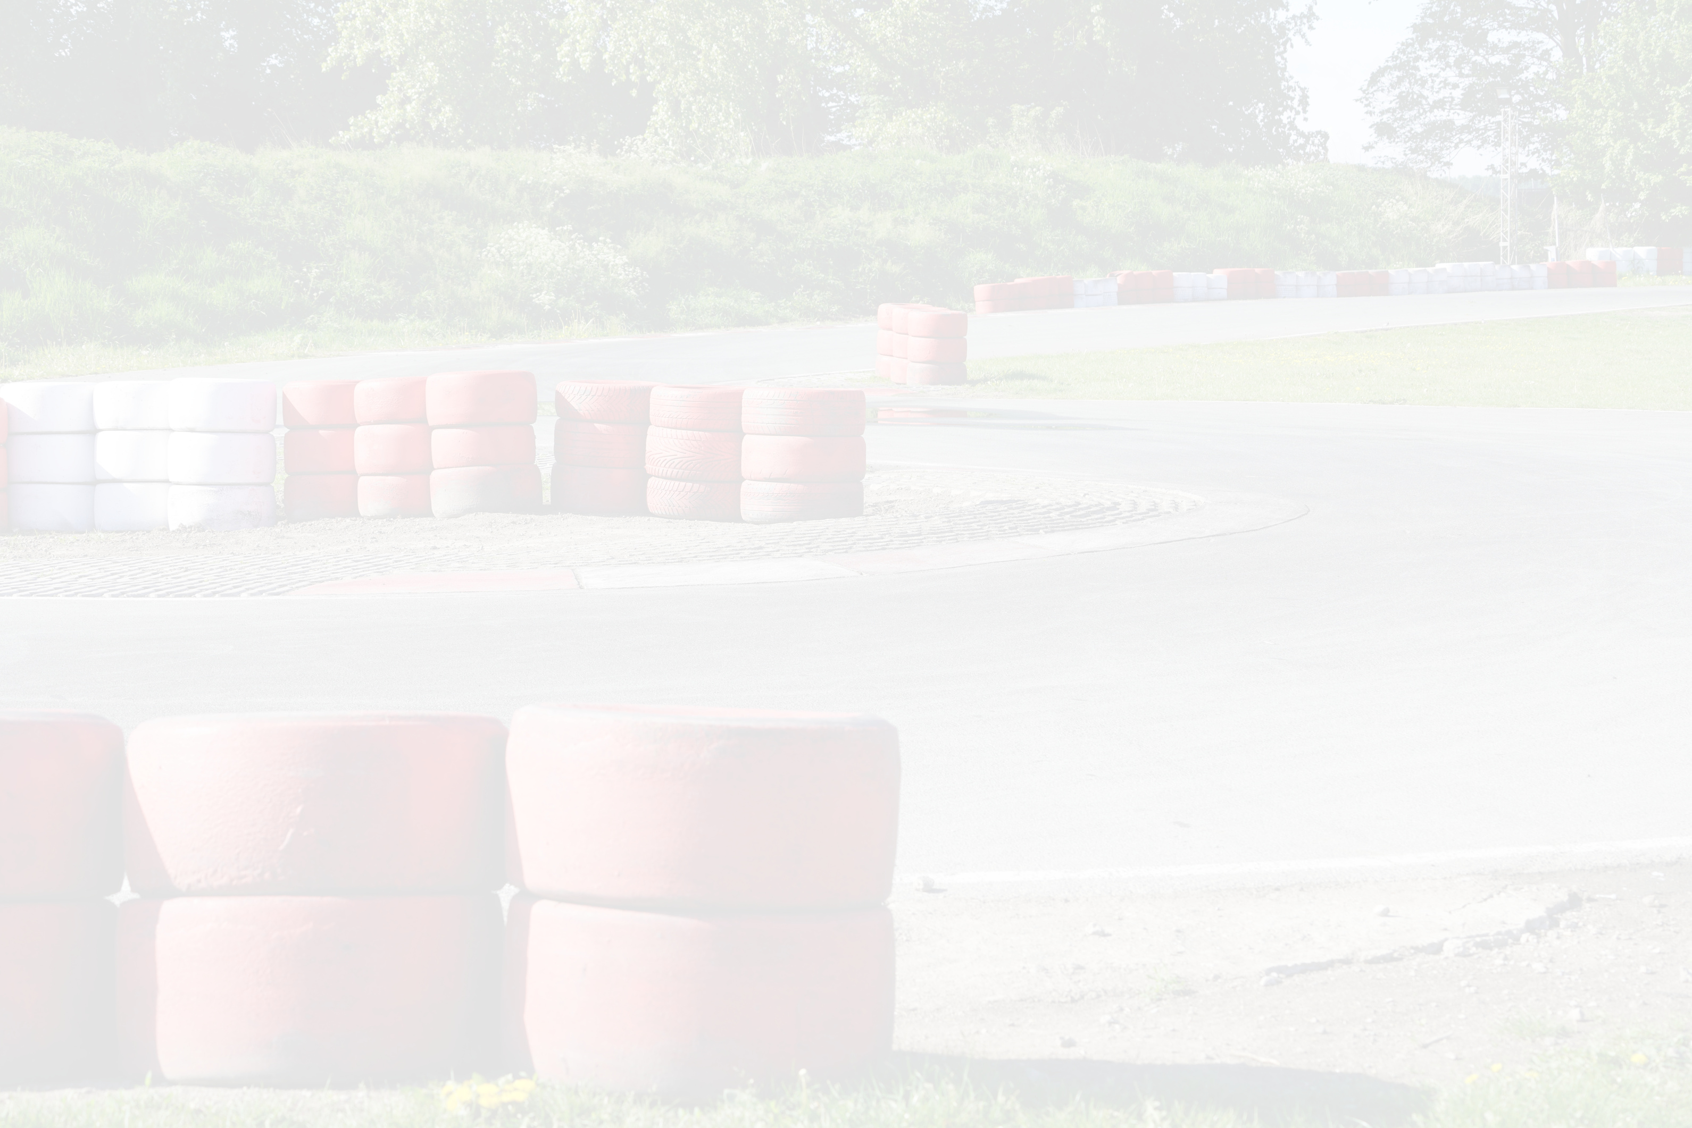



4
ONDERZOEK
Pagina 1 van 11
WWW.GREENKARTING.NL
Les 4

Slide 2
  ONDERZOEK DOEN VOOR HET GREENKART-PROJECT
Van onderzoek naar een duidelijk plan (definitie)
Pagina 2 van 11
WWW.GREENKARTING.NL
Les 4

Slide 3
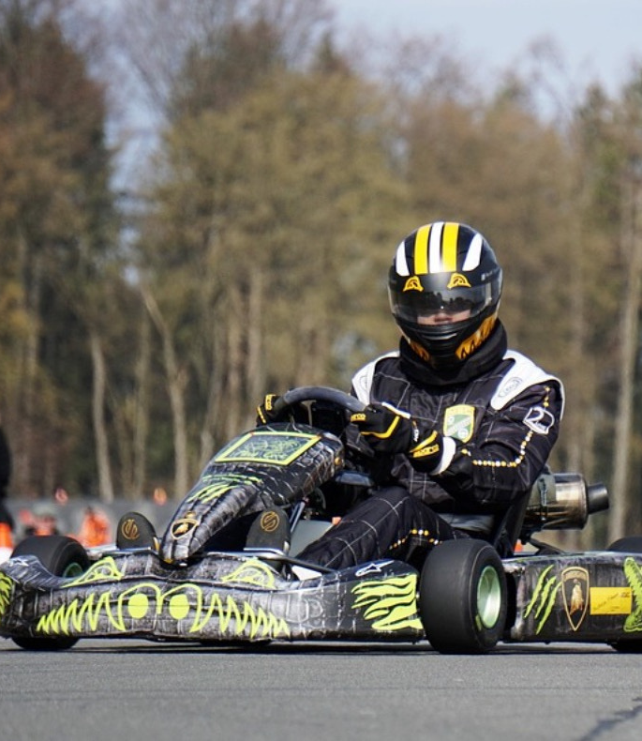
VAN EEN IDEE NAAR EEN PLAN
  VOORDAT JE KUNT GAAN BOUWEN GA JE UITZOEKEN HOE JE KART ERUIT MOET ZIEN, WAT JE NODIG HEBT EN HOE JE JE TEAM LAAT OPVALLEN.
JE LEERT IN DEZE MODULE:
  WAAROM ONDERZOEK BELANGRIJK IS
  HOE JE INFORMATIE VERZAMELT
  WAT JE ONDERZOEKT VOOR JE ONTWERP EN JE TEAM
GEBRUIK HET WERKBOEK BIJ DEZE LES.
Pagina 3 van 11
WWW.GREENKARTING.NL
Les 4

Slide 4
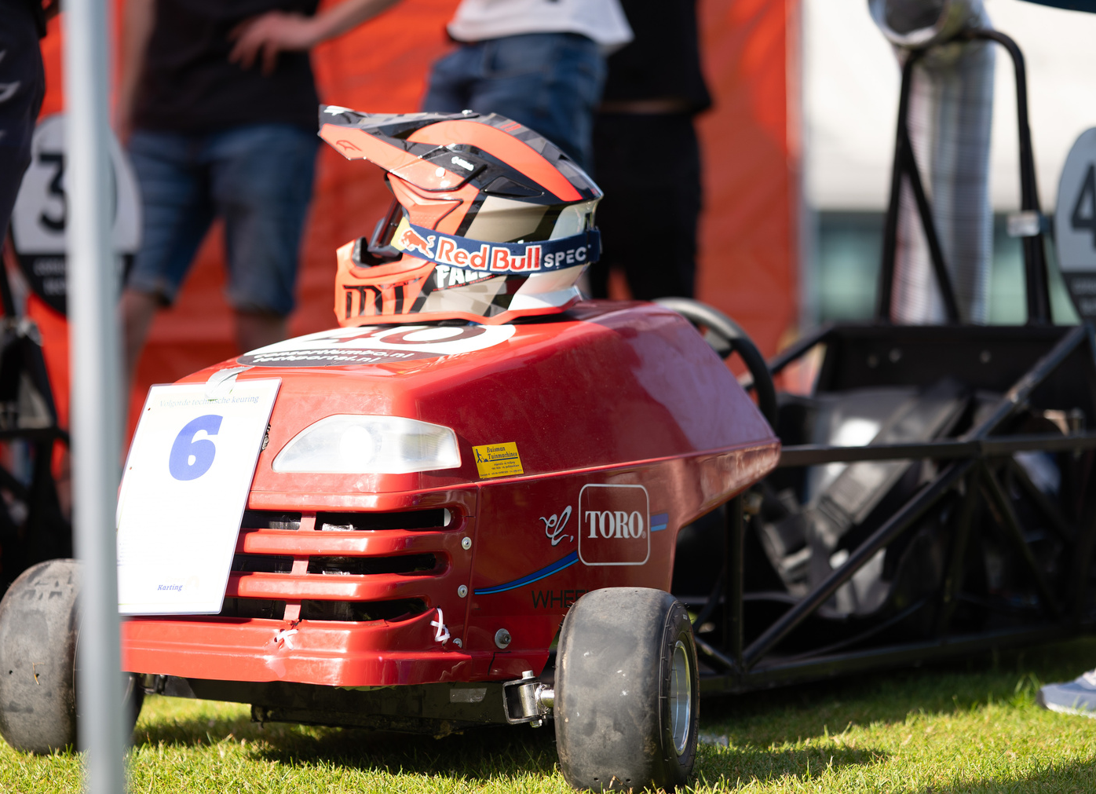
WWW.GREENKARTING.NL
WAT IS ONDERZOEK DOEN? (A)
ONDERZOEK DOEN BETEKENT:
  VRAGEN STELLEN
  ANTWOORDEN ZOEKEN.
BIJVOORBEELD:
  WELKE MATERIALEN ZIJN GESCHIKT?
  HOE GROOT MOET HET LOGO ZIJN?
  WAT DOEN ANDERE TEAMS?
Pagina 4 van 11
WWW.GREENKARTING.NL
Les 4

Slide 5
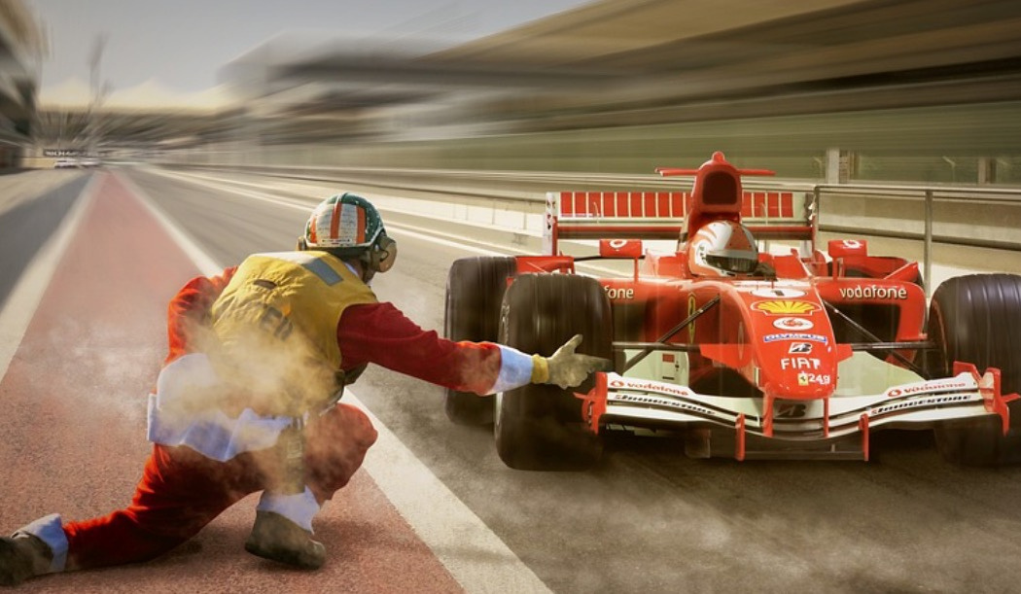
WWW.GREENKARTING.NL
WAT IS ONDERZOEK DOEN? (B)
🛠️ JE GEBRUIKT BRONNEN ZOALS:
  INTERNET (FOTO’S, FILMPJES, WEBSHOPS)
  DOCENTEN OF BEDRIJVEN
  AANTEKENINGEN OF VORIGE PROJECTEN
WAT KUN JE NOG MEER GEBRUIKEN?
Pagina 5 van 11
WWW.GREENKARTING.NL
Les 4

Slide 6
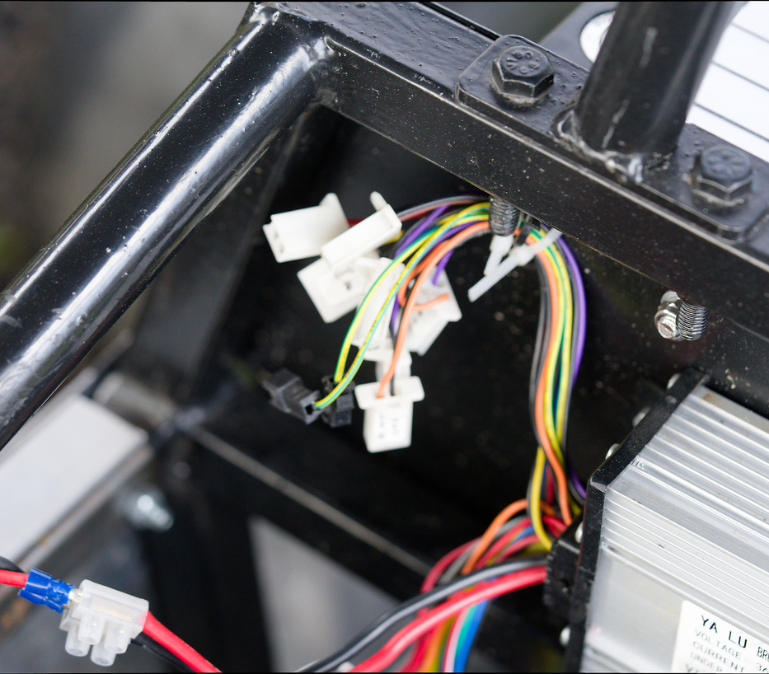
WWW.GREENKARTING.NL
WAT MOET JE PRECIES ONDERZOEKEN?
✅ VOOR JE KART:
  UITERLIJK EN VORM
  MATERIALEN (LICHT, STERK, GOEDKOOP?)
  KOSTEN VOOR STICKERS OF SPUITEN
✅ VOOR JE TEAM:
  TEAMNAAM BEDENKEN
  LOGO ONTWERPEN
  KLEDINGSTIJL KIEZEN
✅ VOOR JE MEDIA:
  SOCIAL MEDIA ACCOUNT STARTEN
  HOE MAAK JE EEN TOF BERICHT OF FILMPJE?
Pagina 6 van 11
WWW.GREENKARTING.NL
Les 4

Slide 7
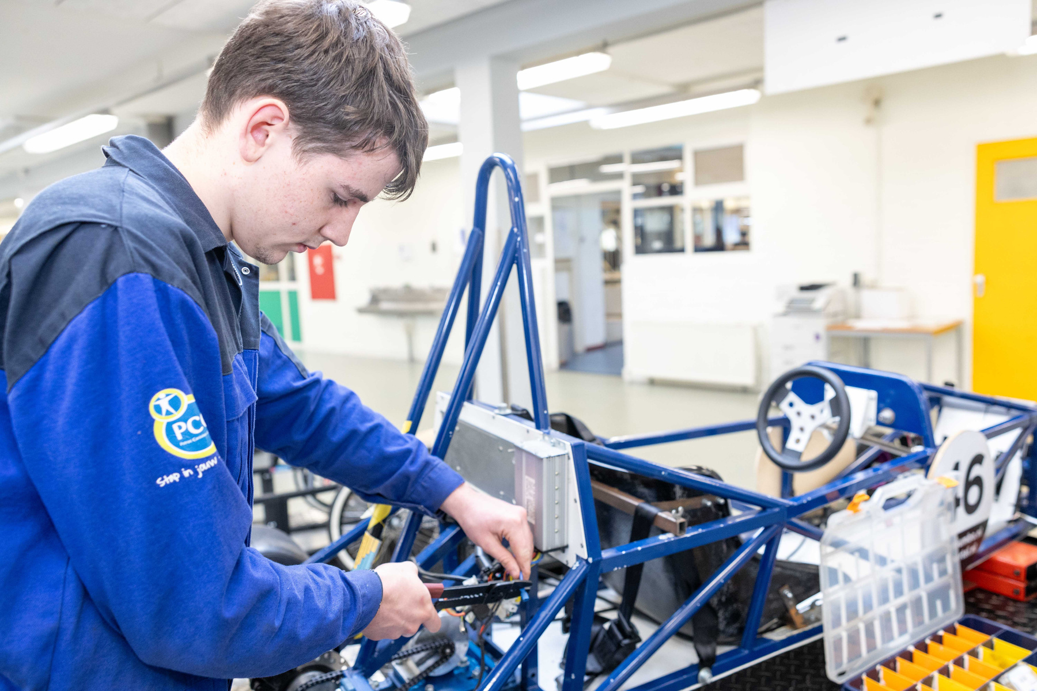
VOORBEELDSITUATIE 1:TEAM TURBOX
TEAM TURBOX WIL OPVALLEN TIJDENS DE RIJ-DAG:
  ZE ZOEKEN OP INSTAGRAM NAAR RACEKLEDING-IDEEËN
  ZE BEDENKEN DE NAAM “TURBOX” OMDAT DIE STOER KLINKT
  ZE MAKEN EEN LOGO MET BLIKSEMSCHICHT ⚡
  ZE KIJKEN BIJ EEN DRUKKERIJ WAT HET KOST OM HUN LOGO OP T-SHIRTS TE ZETTEN
ZO DOEN ZE GERICHT ONDERZOEK!
Pagina 7 van 11
WWW.GREENKARTING.NL
Les 4

Slide 8
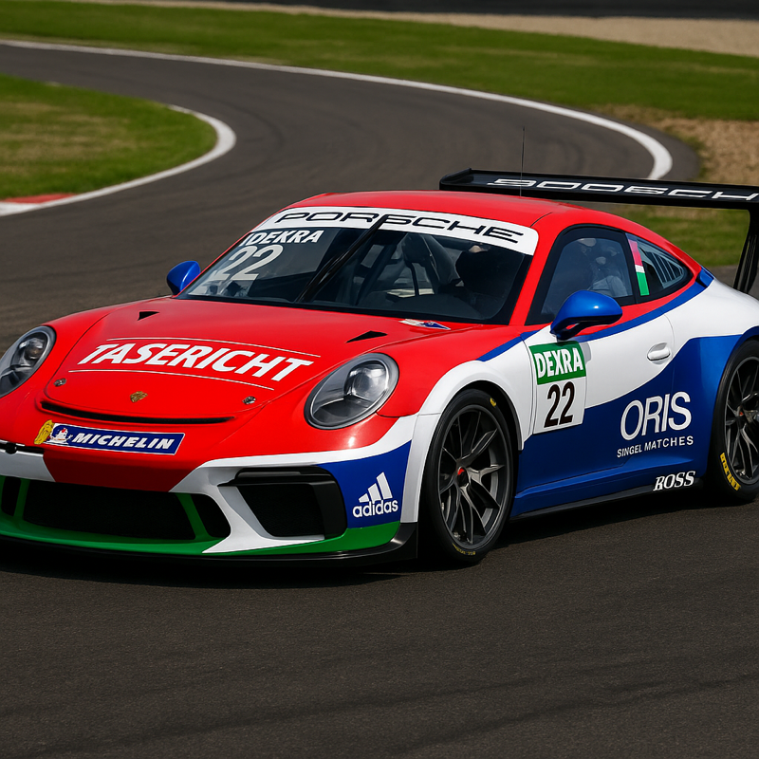
VOORBEELDSITUATIE 2: DE KART VAN TEAM GROENKRACHT
TEAM GROENPOWER WIL EEN DUURZAME KART:
  ZE ZOEKEN UIT OF BIOPLASTICS BRUIKBAAR ZIJN
  ZE VERGELIJKEN DE PRIJS VAN SPUITEN VS. BESTICKEREN
  ZE KIJKEN WELKE MATERIALEN LICHT MAAR STEVIG ZIJN
  ZE MAILEN EEN SPONSOR OF DIE KORTING GEEFT OP VERF 🎨
  ZE VERZAMELEN INFORMATIE VÓÓRDAT ZE BEGINNEN MET BOUWEN!
Pagina 8 van 11
WWW.GREENKARTING.NL
Les 4

Slide 9
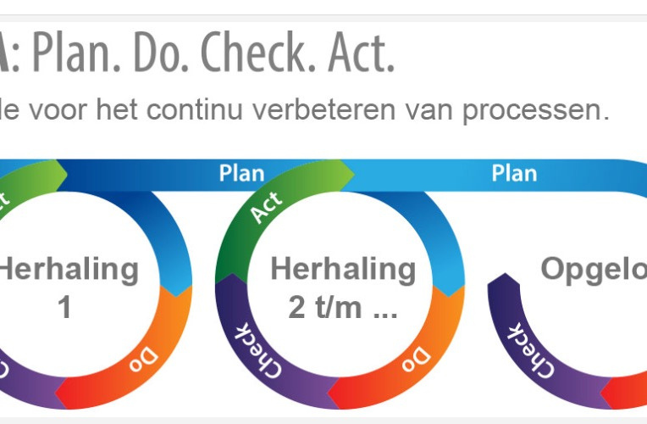
PRAKTIJKOPDRACHT 1: ONDERZOEKSPLAN MAKEN
MAAK SAMEN MET JE TEAM EEN A4’TJE MET DE TITEL:
“WAT WILLEN WIJ WETEN OVER ONZE GREENKART?”
  ⚙️ ZET HIERIN MINIMAAL 5 DINGEN DIE JULLIE GAAN ONDERZOEKEN, BIJV:
  HOE ZWAAR MAG DE KART ZIJN?
  WAT KOST HET LATEN BEDRUKKEN VAN SHIRTS?
  WAT IS EEN GOEDE TEAMNAAM?
GEBRUIK INTERNET, INTERVIEW IEMAND OF MAAK EEN FOTO VAN EEN VOORBEELD!
FROM PROCES OPTIMISTEN
Pagina 9 van 11
WWW.GREENKARTING.NL
Les 4

Slide 10
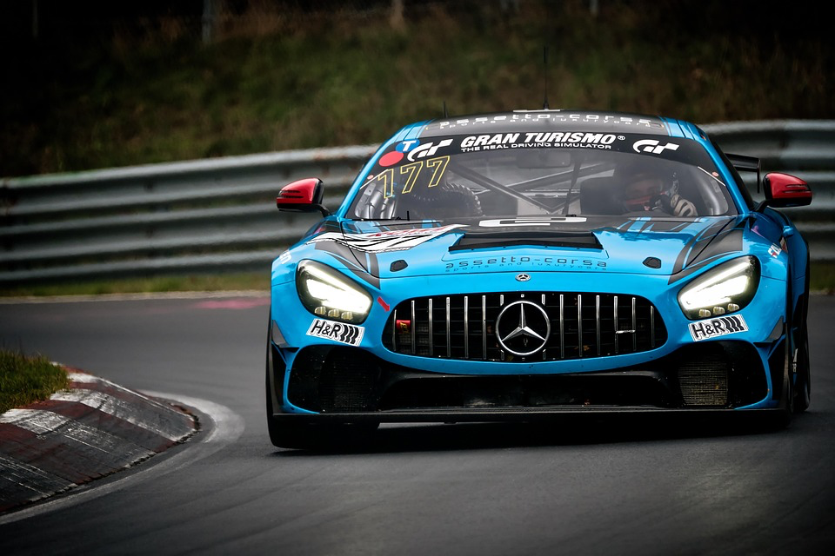
PRAKTIJKOPDRACHT 2: MEDIAONDERZOEK + PRESENTATIE
KIES EEN PROFESSIONEEL RACETEAM OF DUURZAAM PROJECT. ZOEK OP:
  WAT IS HUN STIJL?
  HOE PRESENTEREN ZE ZICH OP SOCIAL MEDIA?
  WELKE KLEUREN, VORMEN EN TAAL GEBRUIKEN ZE?
📸 MAAK EEN KORTE POWERPOINT (MAX. 3 DIA’S) OF POSTER WAARIN JE DIT LAAT ZIEN EN VERTEL WAAROM DIT BIJ JULLIE PAST.
FROM MIBRO
ON PIXABAY
Pagina 10 van 11
WWW.GREENKARTING.NL
Les 4

Slide 11
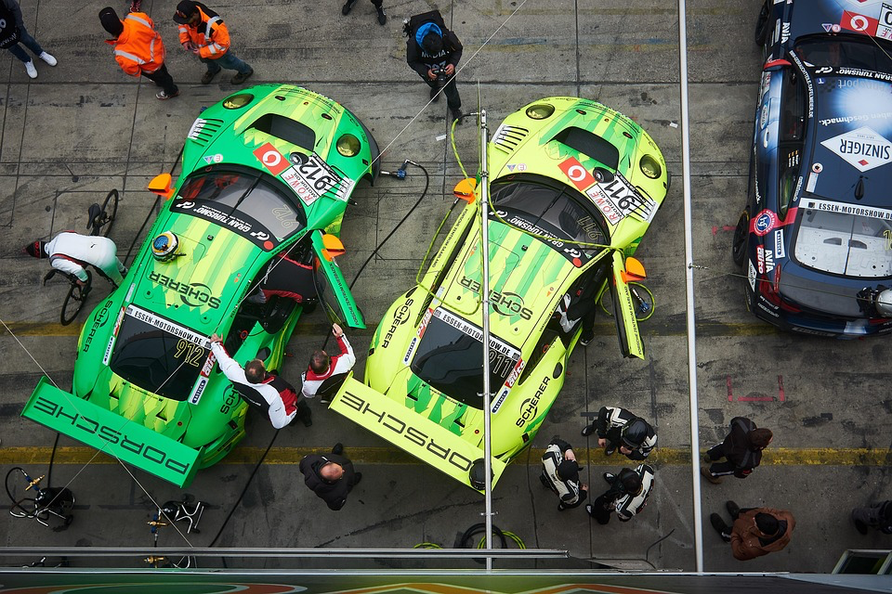
AFSLUITING
FROM MIBRO
ON PIXABAY
GOED ONDERZOEK = SLIM STARTEN!
JE WEET NU:
  WAT JE MOET ONDERZOEKEN VOOR DE GREENKART
  HOE JE INFORMATIE VERZAMELT
  HOE JE JE TEAM PROFESSIONEEL PRESENTEERT
💬 BESPREEK MET JE TEAM:
HEBBEN WE GENOEG ONDERZOCHT OM VERDER TE KUNNEN MET ONTWERPEN?
Pagina 11 van 11
WWW.GREENKARTING.NL
Les 4

